Slide 1

Подготовка к итоговой аттестации по математике в условиях самоизоляции
Ф.З.Кадырова,
старший преподаватель отделения общего образования Приволжского межрегионального центра повышения квалификации и профессиональной переподготовки работников образования, к.п.н

Slide 2
Основные требования к подготовке к ГИА
-готовности учителей к оперативному освоению и переходу на новые формы обучения;
- самодисциплины у обучающихся;
- готовности родителей оказать психологическую поддержку и помощь в организации обучения в домашних условиях

Slide 3
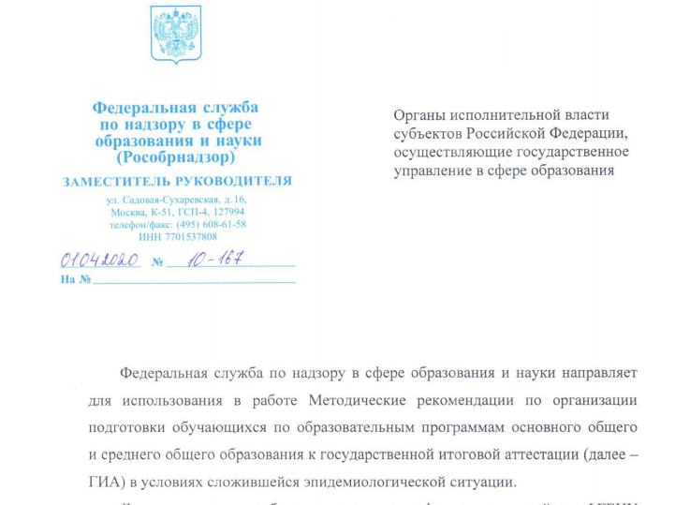
Методические рекомендации для подготовки к ОГЭ и ЕГЭ в условиях дистанционного обучения

Slide 4
Рекомендуется в процессе обучения использовать
https://fipi.ru
Демонстрационные варианты контрольно-измерительных материалов
Открытые банки заданий ЕГЭ и ОГЭ
Тренировочные сборники для подготовки к ГИА -2019 для подготовки учащихся с ОВЗ
Методические рекомендации для учителей
Видеоконсультации от разработчиков экзаменационных материалов
Открытые варианты ЕГЭ и ОГЭ 2020г.

Slide 5


Материалы ФИПИ для подготовки к ГИА
https://fipi.ru

Slide 6
Работа с родителями (памятки, рекомендации, результаты мониторингов)
Психологическая помощь учащимся и родителям (консультация психолога, памятка и.т.д)
Техническая подготовка (правила поведения во время экзамена, правила заполнения бланков)
Теоретическая подготовка (справочные материалы, приемы самоконтроля, смыслового чтения, обоснованное решение заданий с развернутым ответом)
Практическая подготовка (решение заданий разного типа и из разных источников)

Slide 7
Формы работы учителя с учениками
1. «Классная , урочная» on-line (ОГЭ – 1 часть, ЕГЭ – базовая, ЕГЭ – профильная, 1 часть)
2. Групповая (ОГЭ – 2 часть, ЕГЭ – 2 часть)
3. Индивидуальная (для учащихся с индивидуальными затруднениями)
Общайтесь через видеосвязь
Так вы сможете самостоятельно объяснять новый материал и контролировать выполнение заданий учащимися. Например, создайте учётную запись и организуйте собрания в Skype (ZOOM) с группой учащихся или индивидуальные занятия
Создавайте видеоуроки
Для этого установите на компьютере любую из программ, которая позволяет записывать видеоизображение с экрана компьютера. Например, воспользуйтесь любой программой: Экранная Камера; OBS Studio и т.д.
Главное во время дистанционного обучения держать обратную связь с учащимися. Не забывайте оценивать их работу и давать комментарии к оценкам.

Slide 8
Для успешной подготовки к итоговой аттестации и расширения индивидуальной траектории учащихся необходимо иметь дифференцированный подход.
По результатам проведенных диагностических работ можно разделить класс на три группы:
- первая группа- нижний рубеж ( в 9 кл – 8 заданий , в 11 кл -6 заданий)
- вторая группа - средний рубеж (в 9 классе- до 20 заданий, в 11 классе –до 14 заданий)
- третья группа –высокий рубеж (в 9 классе-до 26 заданий, в 11 классе до 19 заданий)
Дистанционное обучение может проводиться с использованием различных схем, комбинирующих различные средства дистанционного обучения: курсов, тренажеров, вебинаров, видеоуроков

Slide 9
Интернет-ресурсы для организация работы с первой группой
Официальный сайт ФИПИ http://www.fipi.ru/
контрольные измерительные материалы (КИМ) разных лет, доступ к открытому сегменту ФБТЗ Предусмотрена возможность работать в on-line режиме. Также на сайте есть раздел, содержащий диагностические и тренировочные работы.
Все о ЕГЭ - http://www.egeinfo.ru/
раздел «Подготовка к ЕГЭ» предлагает интерактивные курсы по различным темам школьной программы; все задачи открытого банка заданий ЕГЭ и ОГЭ по математике этого и пошлых лет, с образцами решений.
Сайт http://uztest.ru
Сайт организован в виде виртуального кабинета учителя, в котором размещены информационные ресурсы и интерактивные сервисы для подготовки и проведения занятий по математике. Для каждого ученика программа сайта создает уникальный вариант. Оценки учащихся за выполненные тесты и тренинги автоматически фиксируются в Интернет-журнале на сайте, в который можно произвольно добавлять и другие оценки, замечания; учащиеся (и родители) всегда могут увидеть свои оценки.

Slide 10
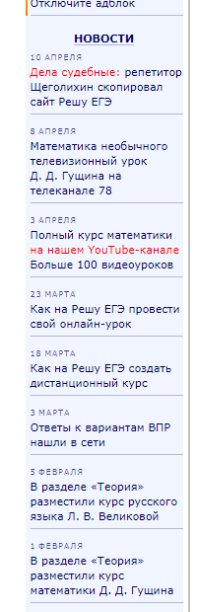
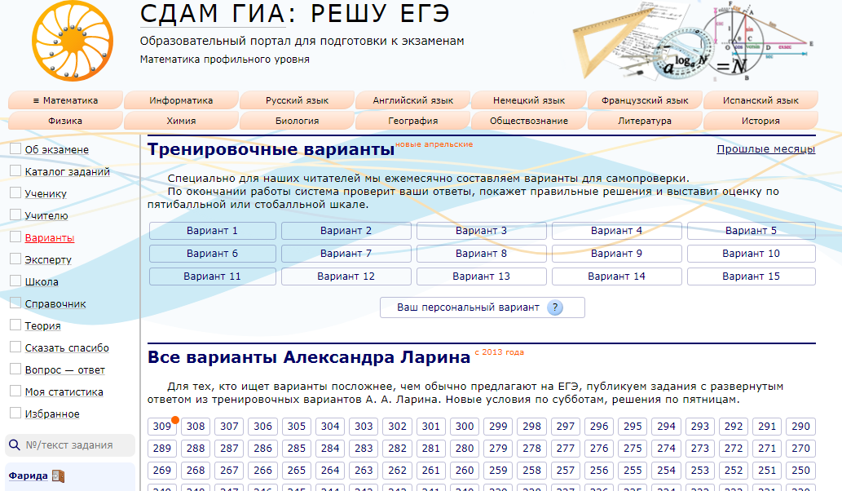

Slide 11
Интернет-ресурсы для организация работы со второй и третьей группой
Сайт Александра Ларина
alexlarin.net В разделах тесты предлагаются разноуровневые тесты ( профильный и базовый) для подготовки к ЕГЭ. Генерация тестов из открытого банка заданий ЕГЭ. Проверка ответов. Публикуются еженедельные варианты по математике. Есть форум, где эти варианты обсуждаются.
Диагностические и тренировочные варианты СтатГрад
https://math100.ru (сборник всех материалов с 2016 -2020 гг)
Сайт Бориса Трушина
http://trushinbv.ru (видеоразбор заданий повышенного и высокого уровня сложностей, олимпиадные задачи)
Сайт Анны Малковой
https://ege-study.ru (видеразбор задач разного уровня сложности, бесплатные онлайн тестирования с проверкой и видеоразбором, 3-х часовые стримы и марафоны по решению сложных задач)

Slide 12

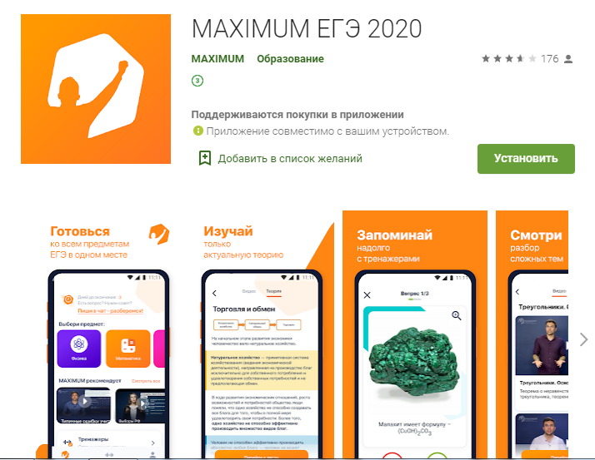
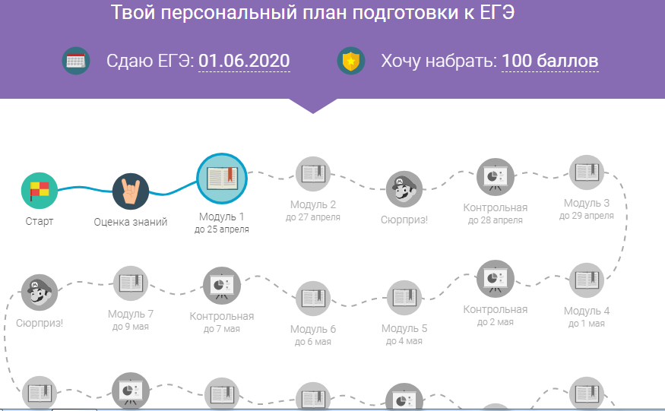

Slide 13
Лучшие сайты и сервисы для подготовки к ГИА
ФИПИ fipi.ru
Информационный портал ЕГЭ www.ege.edu.ru/ru
Открытая школа https://2035school.ru
Tetrika School tetrika-school.ru
Решу ЕГЭ ege.sdamgia.ru
Решу ОГЭ оge.sdamgia.ru
Foxford.ru foxford.ru
Яндекс.ЕГЭ ege.yandex.ru
Экзамер examer.ru
Maximum maximumtest.ru
Незнайка neznaika.pro
Online ЕГЭ online-ege.ru
Urokidoma.org urokidoma.org

Slide 14
Создайте личный сайт
Структура сайта
Главная страница
Демонстрационные материалы
Задания ГИА (Часть1, Часть2)
Навигатор сайтов и платформ
Новости ГИА
Решение заданий (Часть1, Часть2)
Ты готов? Ловушки
Электронная доска, Журнал, Электронные тетради.
Все необходимые материалы по подготовке к ГИА - Моя школа в online
На канале ОТР с 27 апреля начнется телепроект, направленный на подготовку к ЕГЭ

Slide 15
«Начальный уровень не важен, важно желание максимально реализовать свой потенциал. Тогда результат обеспечен».
Желаю успехов Вам и Вашим ученикам!

